Slide 1






ĐẠO ĐỨC LỚP 4.

Slide 2



Slide 3


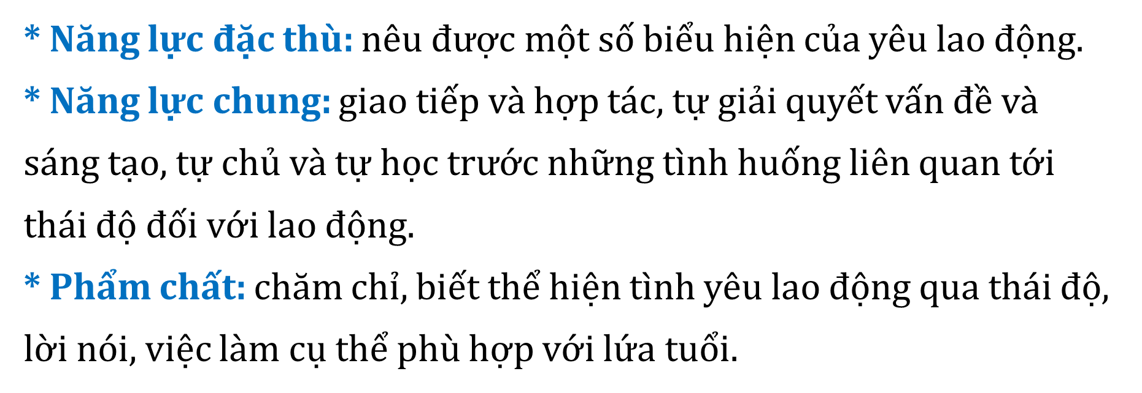

Slide 4

Hoạt động 1

Slide 5


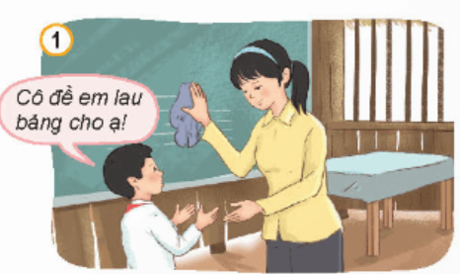
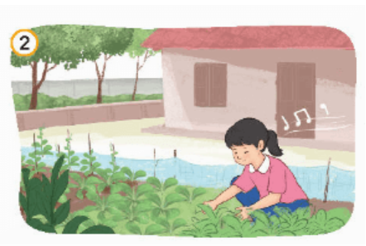
Hãy nêu thêm các biểu hiện khác của lao động mà em biết
Bạn nữ đang say sưa, ngâm nga từng câu hát chăm sóc vườn rau.
Tự giác nhận lau bảng

Slide 6
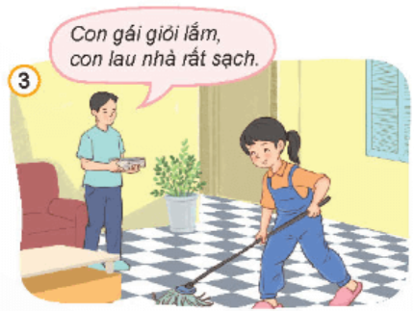
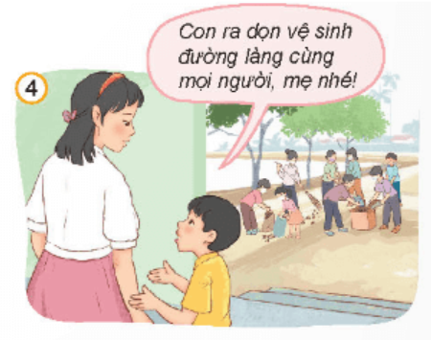

Bạn nam xin mẹ để tham gia tổng vệ sinh đường làng cùng với mọi người.
Bạn nữ chăm chỉ lau nhà cho sạch.

Slide 7

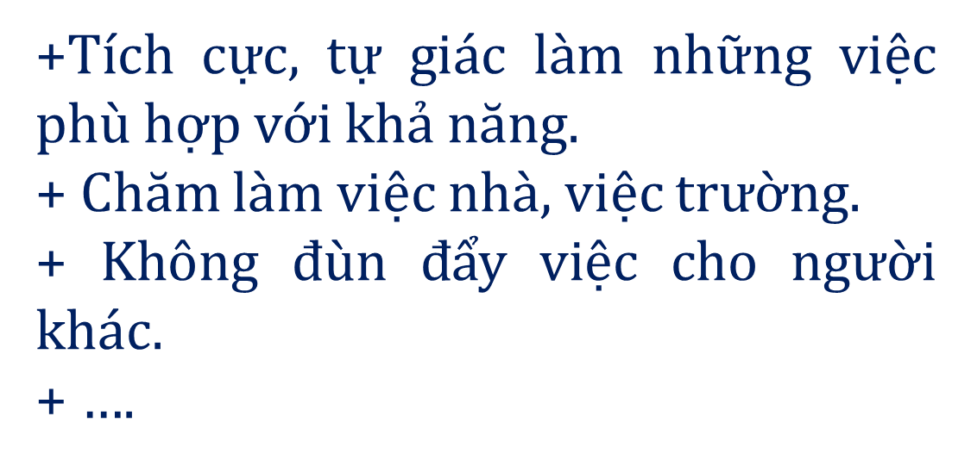
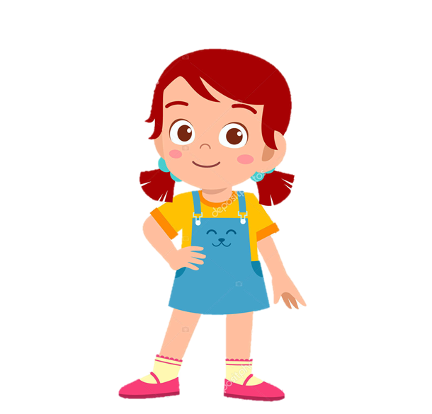
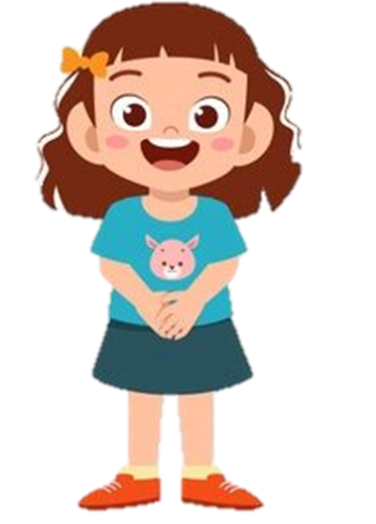
Hãy nêu thêm các biểu hiện khác của yêu lao động mà em biết.

Slide 8


Hoạt động 2

Slide 9

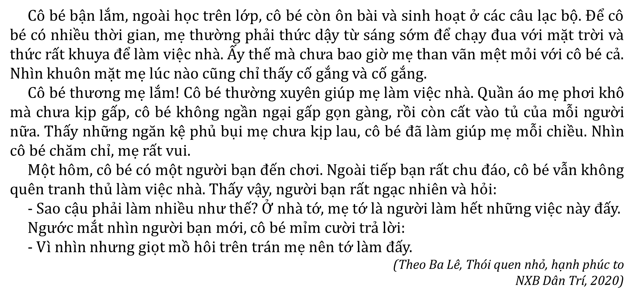
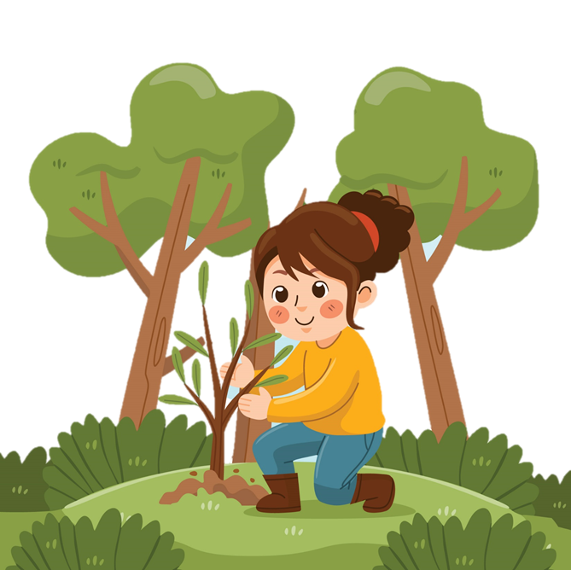

Slide 10


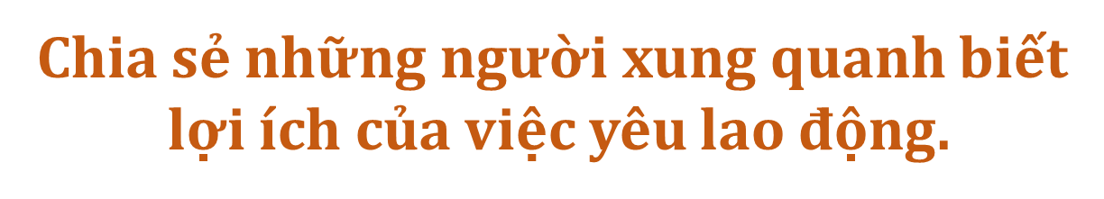

Slide 11



Đọc lại bài : Những giọt mồ hôi trên trán mẹ.
Thể hiện được một số việc làm thể hiện tình yêu lao động.
Đọc trước Bài 3 – Yêu lao động (SHS tr.21- 22).

Slide 12
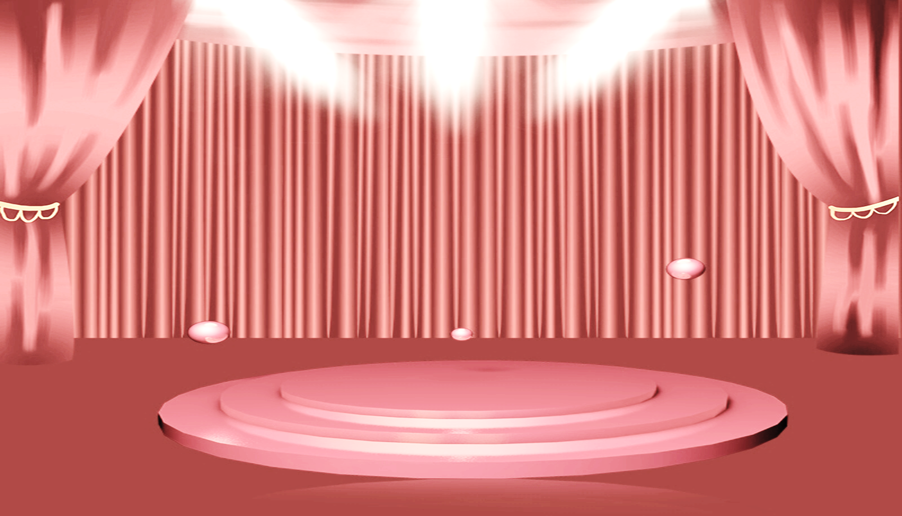
XIN CHÀO VÀ HẸN GẶP LẠI.

